Slide 1
DBB124 Karşılaştırmalı Dil İncelemeleri – Sesbilimsel Tipoloji
Salı, 15.30-17.45
Dr. İpek Pınar Uzun

Slide 2
İZLENCE – 20.03.2018
Ünsüzlerde Çıkış Yeri ve Çıkış Biçimi
Seslem Yapısına Genel Giriş: Seslem, Çekirdek, Önses, Sonses Hiyerarşisi
Seslem Yapılarının WALS Sınıflandırması: Basit, Yarı karmaşık, Karmaşık
Parçalarüstü Sesbirimler: TON, VURGU, EZGİ
Dr. İpek Pınar Uzun DBB124 – Sesbilimsel Tipoloji

Slide 3
Edmodo
Dersin Sistemdeki Adı:
Karşılaştırmalı Dil İncelemeleri_Sesbilimsel Tipoloji
Grup Kodu: 7z7em3
Dr. İpek Pınar Uzun DBB124 – Sesbilimsel Tipoloji

Slide 4
Çıkış Yeri
Çıkış yeri, dudağın veya dilin ses yolundaki hava akımını engellediği yerdir. Ünsüzler, alt dudak ve dil gibi ağız boşluğunda hareket eden aktif eklemleyicilerin, hareketsiz kalan pasif eklemleyicilere dokunma veya yaklaşması ile oluşmaktadır. Yani, ses üretimi sırasında pasif eklemleyiciler, aktif eklemleyicilerin hedef bölgesi olmaktadır.
Hedef bölgeleri:
Üst dudak (labial)
Üst dişler (dental)
Dişardı (alveolar)
Dişeti (post-alveolar)
Öndamak, sert damak (palatal)
Artdamak, yumuşak damak (velar)
Küçük dil (uvular)
Boğaz (pharyngael)
Gırtlak kapağı (epiglottal)
Gırtlak (glottis)
Aktif eklemleyiciler:
Alt dudak (labium)
Dil kısımları:
Dilucu (apex; lamina)
Dil sırtı (dorsum)
Dil kökü (radix)
Gırtlak kapağı (epiglottis)
Sestelleri (vocal folds)
Dr. İpek Pınar Uzun DBB124 – Sesbilimsel Tipoloji

Slide 5
Çıkış Yeri
a. çift-dudak (bilabial)
b. dudak-diş (labiodental)
c. dilucu-dişeti (apico-/lamino-) dental)
d. dilucu-dişardı ((apico-/lamino-) alveolar)
e. dilucu-öndamak (apico-palatal)
f. dil sırtı-öndamak (dorso-palatal)
g. dil sırtı-artdamak (dorso-velar)
h. küçük dil (uvular) – dil sırtı-küçük dil
i. boğazsıl (pharyngeal) – dil kökü-boğaz
j. gırtlak kapağı (epiglottal) – ariepiglottik fold-gırtlak kapağı
k. gırtlak (glottis) – sestelleri-gırtlak
Dr. İpek Pınar Uzun DBB124 – Sesbilimsel Tipoloji

Slide 6
Tipolojik Örüntüler (Çıkış Yeri)
Çift dudaksıl ünsüzler: Alt ve üst dudaklar kullanılarak havanın engellendiği ünsüzler, Türkçedeki /p b/;
Diş-dudak ünsüzleri: Alt dişler ve üst dudak kullanılarak havanın engellendiği ünsüzler, Türkçedeki /f v/;
Dişsil ünsüzler: Dil ucu ve dişler kullanılarak havanın engellendiği ünsüzler, Türkçedeki /t d/ ünsüzleri ve İngilizcedeki /θ d/ ünsüzleri;
Dişeti ünsüzleri: Dil-ucu ve dilin on bölümüyle birlikte dişetleri kullanılarak havanın engellendiği ünsüzler, Türkçedeki /s z/ ünsüzleri;
Dişeti-ardı ünsüzler: Dilin ön bölümüyle dişeti ve damağın ön bölümünün birleşme noktası kullanılarak havanın engellendiği ünsüzler, Türkçedeki /ʃ ʒ/ ünsüzleri;
Üstdamaksıl ünsüzler: Dilin on bölümüyle damağın on bölümü kullanılarak havanın engellendiği ünsüzler, İsveççedeki /ɖ ɭ/ ünsüzleri;
Dr. İpek Pınar Uzun DBB124 – Sesbilimsel Tipoloji

Slide 7
Tipolojik Örüntüler (Çıkış Yeri)
Damaksıl ünsüzler: Dilin orta ve arka bölümleriyle damak kullanılarak havanın engellendiği ünsüzler, Türkçedeki /j/ unsuzu, Fransızcadaki /ɲ/ ünsüzü;
Artdamaksıl ünsüzler: Dilin arka bölümüyle yumuşak damak kullanılarak havanın engellendiği ünsüzler; Türkçedeki /k ɡ/ ünsüzleri;
Küçük dil ünsüzleri: Küçük dil ve yutak duvarı kullanılarak havanın engellendiği ünsüzler, Fransızcadaki /ʁ/ ünsüzü;
Yutaksıl: Dil kökü, yutak ve gırtlak kapağı kullanılarak havanın engellendiği ünsüzler, Agul dilindeki /ʕ/ ünsüzü;
Gırtlaksıl ünsüzler: Havanın gırtlakta engellendiği ünsüzler, Türkçedeki /h/ unsuzu, İngilizcedeki /ʔ/ ünsüzü ve Cekçedeki /ɦ/ ünsüzü.
Dr. İpek Pınar Uzun DBB124 – Sesbilimsel Tipoloji

Slide 8
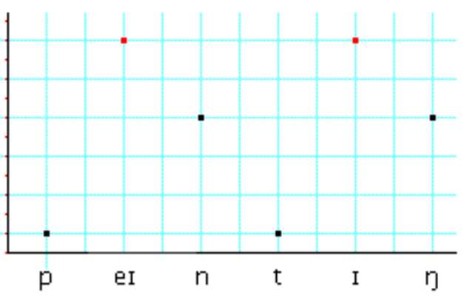
Titreşimlilik Hiyerarşisi (Sonority Hierarchy)
Patlamalılar
Genizsiller
Sızmalılar
Yarı Ünlüler
Ünlüler
Dr. İpek Pınar Uzun DBB124 – Sesbilimsel Tipoloji

Slide 9
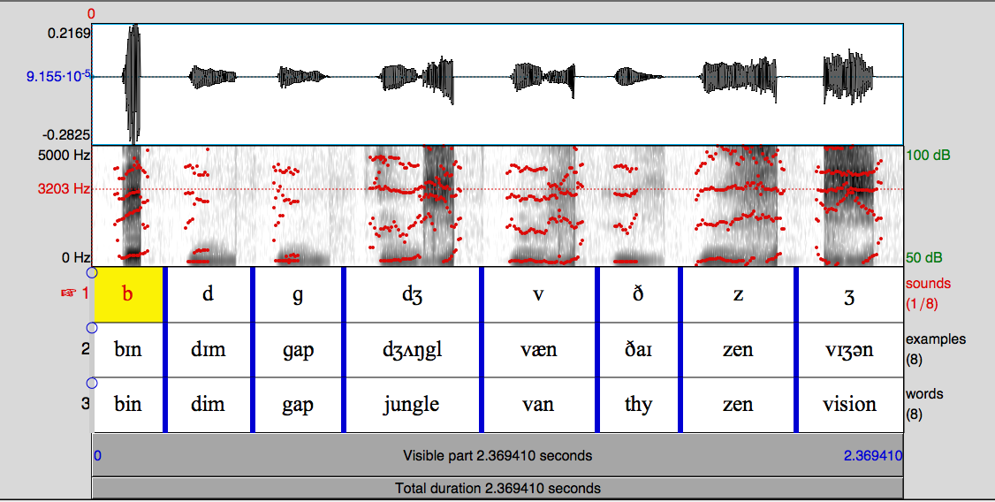
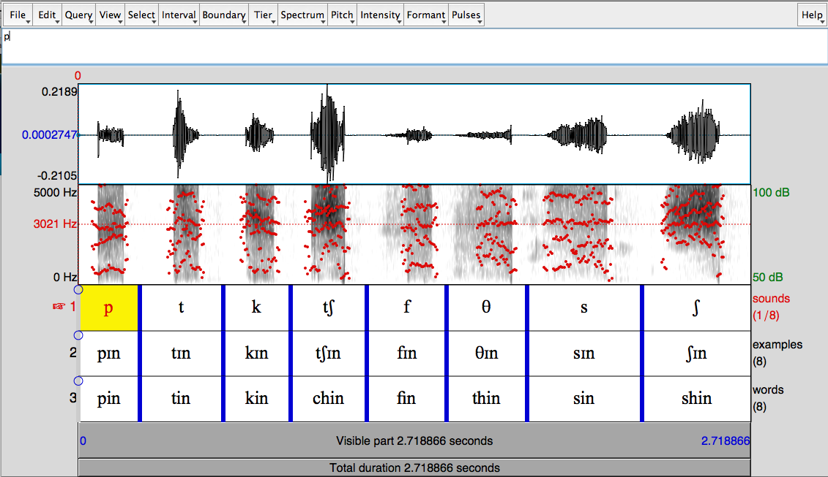
Ses Tellerinin Titreşimi
Oluşumları sırasında ses tellerini hareket ederek (titreştirerek) oluşan seslere ötümlü, ses tellerini titreştirmeden oluşan seslere ise ötümsüz sesler denmektedir.
Dr. İpek Pınar Uzun DBB124 – Sesbilimsel Tipoloji

Slide 10
Tipolojik Örüntüler (Ses Tellerinin Titreşimi)
Ötümlü ünsüzler: Üretilirken ses tellerinin titreştiği ünsüzler; Türkçedeki /b d z/ ünsüzleri, İngilizcedeki /d/ unsuzu;
Ötümsüz ünsüzler: Üretilirken ses tellerinin titreşmediği ünsüzler; Türkçedeki /p t s/ ünsüzleri, Arapçadaki /χ/ unsuzu.
Dr. İpek Pınar Uzun DBB124 – Sesbilimsel Tipoloji

Slide 11
Seslem ve Yapısı (Syllable Structure)
Seslem, sesletimin temel mekanizmasını oluşturan ve merkezinde bir ünlü ve o ünlünün etrafında ünsüzlerin bulunduğu birimlerdir.
Çekirdek (Nucleus)
Önses (Onset)
Sonses (Coda)
Seslemin İç Yapısı
Dr. İpek Pınar Uzun DBB124 – Sesbilimsel Tipoloji

Slide 12
Seslem ve Yapısı (Syllable Structure)
ÇEKİRDEK;
seslemdeki en temel birimdir ve her seslemde mutlaka bir çekirdek olmak zorundadır. Çekirdek yapılar genellikle ünlülerden oluşur, ancak kimi dillerde ünsüzler de çekirdek olabilmektedir.
ÖNSES ve SONSES;
çekirdek yapıdan farklı olarak zorunlu olmayan seslem birimleridir. Önses, çekirdekten önce gelen bir ya da daha fazla ünsüzden oluşur. Sonses ise, çekirdek sonra bir ya da daha fazla ünsüzden oluşmaktadır.
Dr. İpek Pınar Uzun DBB124 – Sesbilimsel Tipoloji

Slide 13
Seslem ve Yapısı (Syllable Structure)
Ünlüler (ü) tek başlarına seslem oluşturabilen seslerdir;
Ünsüzler (z) ise mutlaka bir ünlüyle birlikte seslem oluşturabilmektedir.
Türkçenin seslem yapısı da, bu ilkeler çerçevesinde oluşmuştur.
Dr. İpek Pınar Uzun DBB124 – Sesbilimsel Tipoloji

Slide 14
Seslem ve Yapısı (Syllable Structure)
V: Ünlü (o)
VC: Ünlü + Ünsüz (on)
CV: Ünsüz + Ünlü (bu)
CVC: Ünsüz + Ünlü + Ünsüz (kat)
VCC: Ünlü + Ünsüz + Ünsüz (ilk)
CVCC: Ünsüz + Ünlü + Ünsüz + Ünsüz (dört)
Türkçedeki Seslem Türleri
Dr. İpek Pınar Uzun DBB124 – Sesbilimsel Tipoloji

Slide 15
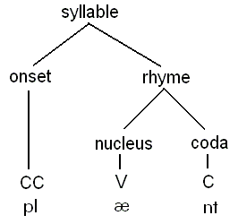
Büyükçül Önses İlkesi (Maximal Onset Principle)
İki ünlü arasına gelen bir ünsüz, sonses konumunda değil, önses konumunda seslemleştirilmiş olarak kabul edilmektedir. Bu durum; Büyükçül Önses İlkesi (Maximal Onset Principle) biçiminde tanımlanmaktadır.
Bu ilkeye göre, çekirdek yapı belirlendikten sonra, öncelikli olarak önses konumuna, o dilin izin verdiği ölçüde ünsüz yerleştirilmesini ve geri kalan ünsüzlerin de sonses konumuna yerleştirilmesini öngörmektedir.
Dr. İpek Pınar Uzun DBB124 – Sesbilimsel Tipoloji

Slide 16
Evrensel İşleyiş
Ünlülerin ünsüzlerin yönetmesi ilkesi çerçevesinde, diller arasında her ne kadar pek çok farklılık gözlemlenmiş olsa da, temelde seslem yapısı oluşturulurken bir ünsüz genellikle sonses konumu yerine; -gırtlak çarpmasının da etkisiyle- önses konumunda bulunmaktadır.
Bu durum, seslem yapısına ilişkin evrensel bir ilke özelliği göstermektedir. Buna göre, ünsüzlerin seslemdeki konumlanışları kurallara dayalı olarak işlemlenirken; ünlülerin seslemdeki konumlanışı daha kurallı bir diziliş içermektedir.
VCV > V.CV *VC.V
Dr. İpek Pınar Uzun DBB124 – Sesbilimsel Tipoloji

Slide 17
Tipolojik Örüntüler
Her dilde önseste ve sonseste bulunan ünsüz sayısı dilden dile değişim göstermektedir. Buna göre her dilin kendi içinde farklı kısıtlamaları bulunmaktadır.
Örneğin Türkçede önseste birden fazla ünsüzün bir arada bulunabilmesi, yani ünsüz yığılması söz konusu değildir; ancak İngilizce önseste üç tane ünsüz bir arada bulunabilmektedir. Bu özellik, seslemlerin değiştirgen özelliğidir: ‘scream’ gibi.
Dr. İpek Pınar Uzun DBB124 – Sesbilimsel Tipoloji

Slide 18
Tipolojik Örüntüler
Benzer durum, sonseste bulunan ünsüz sayısına göre de değişim göstermektedir.
Örneğin, Türkçede sonseste belirli sayıda ses birleşimlerinin bulunmasına izin verilirken; İtalyancada birden fazla ünsüz sonseste yer alamamaktadır. Ancak İngilizcede dört ünsüze kadar sonseste ünsüz yer alabilmektedir.
[san.to] ‘aziz’ İtalyanca örneği.
Dr. İpek Pınar Uzun DBB124 – Sesbilimsel Tipoloji

Slide 19
Tipolojik Örüntüler
Her seslemin bir çekirdek yapısının olması evrensel bir ilkedir, ancak bazı durumlarda örneğin Senufo dilinde (Kientz, 1979) önses konumu bulunurken; sonses konumu bulunmamaktadır.
Fijian gibi dillerde de (Schütz, 1985; Dixon, 1988; Hayes, 1995) önses konumu seçimliktir. Buna göre, sonses konumu olmayan sistemlerde önses konumu zorunlu olduğunda CV; önses konumu seçimlik olduğunda ise CV ya V seslem türleri gözlemlenmektedir.
Dr. İpek Pınar Uzun DBB124 – Sesbilimsel Tipoloji

Slide 20
Tipolojik Örüntüler (Önses ve Sonses Sezdirimleri)
Daha az belirtili önsesler
Daha çok belirtili önsesler
CV >> CCV >> CCCV
CV >> V
Daha az belirtili sonsesler
Daha çok belirtili sonsesler
CV >> CVC >> CVCC >> CVCCC
Dr. İpek Pınar Uzun DBB124 – Sesbilimsel Tipoloji

Slide 21
Tipolojik Örüntüler
Dr. İpek Pınar Uzun DBB124 – Sesbilimsel Tipoloji

Slide 22
Tipolojik Örüntüler
Seslem çekirdeğinde ünlü özelliği taşıyan sesler dışında seslemsel ünsüzler de olabilir.
Birçok dilde seslem çekirdeğinde yalnızca ünlülere izin verilirken, bazı dillerde belli ünsüz sesler seslem çekirdeğini oluşturabilmektedir. Bu ünsüzler genellikle genizsil, akıcı ve titreşimlilik özelliğine sahip ünsüzlerdir.
Örneğin, Lendu dili daha düşük titreşimliliğe sahip ötümsüz sürtünmeli ünsüzlerin seslem çekirdeğinde bulunmasına izin vermektedir.
Dr. İpek Pınar Uzun DBB124 – Sesbilimsel Tipoloji

Slide 23
Tipolojik Örüntüler
Estonca (Estonya – Ural)
aed /ɑe/ ‘çit’ Çift ünlü
Portekizce (Portekiz – Hint-Avrupa)
iguais /uai/ ‘eşit’ Üç Ünlü
Slovence (Slovenya – Hint-Avrupa)
smrt /smr̩t/ ‘ölüm’ /r/ ünsüzü
Lendu (Kongo – Nilo-Saharan)
zz̀ ‘uzan-‘ Sürtünmeli /z/ ünsüzü
tss̀ ‘ye-‘ Sürtünmesiz /s/ ünsüzü
Dr. İpek Pınar Uzun DBB124 – Sesbilimsel Tipoloji

Slide 24
Parçalarüstü Sesbirimler /Bürünbirimler
Ton
Vurgu
Odak
Ses rengi
Süre
Durak
Temel sıklık (F0)
Perde Değeri
Enerji Yoğunluğu
Süre
Dr. İpek Pınar Uzun DBB124 – Sesbilimsel Tipoloji

Slide 25
Parçalarüstü Sesbirimler (Örnekler)
Parçalı Sesbirimler:
(1) s.a.n.d.a.l.y.e. (sesbirimler)
(2) taş / baş (ayırıcı özellikler)
Parçalarüstü Sesbirimler:
(3) Balkon ′açıkmış / balkona çıkmış. (Kavşak)
(4) İzinsiz / inşaata girmek yasaktır. > İzinsiz inşaata girmek yasaktır.
(Durak)
(5) Efendim ↑ (‘anlamadım’) (Ton)
E↑fendim (‘çağrıya yanıt’)
(6) [Ahmet yarın önemli bir sınava girecek]. (Odak)
[Ahmet yarın önemli bir sınava girecek].
Dr. İpek Pınar Uzun DBB124 – Sesbilimsel Tipoloji

Slide 26
Tipolojik Örüntüler (Ton)
Ton kullanan diller basit ve karmaşık ton dizgesine sahip diller olarak sınıflandırılmıştır. Basit ton dizgeli dillerde yalnızca alçak ton ve yüksek ton kullanan dillerken, karmaşık ton dizgeli dillerde daha fazla ton örüntüsü vardır.
Dr. İpek Pınar Uzun DBB124 – Sesbilimsel Tipoloji

Slide 27
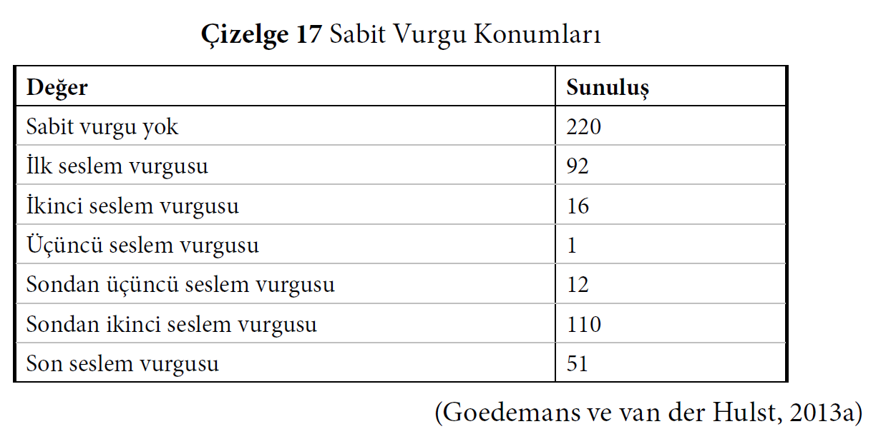
Tipolojik Örüntüler (Vurgu)
Dr. İpek Pınar Uzun DBB124 – Sesbilimsel Tipoloji

Slide 28
Tipolojik Örüntüler (Vurgu)
Cahuilla (ABD – Uto-Aztekan)
a. ˈñaʔaˌčeh ‘otur!’
b. ˈnenukum ‘kuzenler’ (dişil)
Mapudungun (Şili ve Arjantin – Araukanya)
a. ṯiˈpanto ‘yıl’
b. eˈlumuˌyu ‘bize ver’
Winnebago (ABD – Siouan)
a. hochiˈchinik ‘oğlan’
b. waghiˈghi ‘top’
Dr. İpek Pınar Uzun DBB124 – Sesbilimsel Tipoloji

Slide 29
Tipolojik Örüntüler (Vurgu)
Paumarí (Peru – Araukanya)
a. raˈbodiki ‘geniş’
b. oniˈmanari ‘martı’
Djingili (Avustralya – Mingli)
a. biˈaŋga ‘sonra’
b. ŋuruˈala ‘biz hepimiz’
Weri (Papua Yeni Gine – Goilalan)
a. uˌluaˈmit ‘pus’
b. ˌakuˌneteˈpal ‘zamanlar’
(Goedemans ve van der Hulst, 2013a)
Dr. İpek Pınar Uzun DBB124 – Sesbilimsel Tipoloji

Slide 30
Tipolojik Örüntüler (Ezgi)
Vurgulu seslemler üzerinde ya da yakınında görünen perde vurgusu: Belirginlik sağlayan perde hareketleri
Ezgi öbekleri gibi bürünsel kurucuların sınırlarında görülen sınır tonu: Belirginlik sağlamayan perde hareketleri
Dr. İpek Pınar Uzun DBB124 – Sesbilimsel Tipoloji

Slide 31
Tipolojik Örüntüler (Ezgi Türleri)
Biten Ezgi, bildirinin bittiğini dinleyici aktarma işlevi,
Süren Ezgisi, iletilmek istenen bildiride ana düşüncenin henüz verilmediği,
Soru Ezgisi, konuşucunun sorduğu soruya beklediği yanıt
SÜREN EZGİ
SORU EZGİSİ
BİTEN EZGİ
Dr. İpek Pınar Uzun DBB124 – Sesbilimsel Tipoloji

